Slide 1
Майстер клас: Джутові вироби. Виготовлення 3-D квітів. “Ніжні лілеї”
Районний позашкільний заклад
Волноваська станція юних техніків.
Підготувала: методист, керівник гуртка
“Декоративно – прикладної творчості”
Близнюк Наталія Федорівна
2019 р.

Slide 2
Добрий день, шановні колеги! Пропоную до вашої уваги розробку майстер-класу, яка буде корисна вчителям, учням та педагогам позашкільної освіти. Пропоную виготовити квіти власними руками, які прикрасять ваш інтер’ер або стануть чудовим подарунком. Їх користь в тому, що вони будуть служити з користю тривалий час, ласкати ваш зір та тішити ваших друзів. Цікавий факт, що створити оригінальну річ можна із підручних засобів, із підручного матеріалу можна виготовити корисну річ яка прикрасить інтер’єр та порадує друзів у вигляді подарунка . Зараз вкрай популярні і модні різні вироби ручної роботи. Вироби із шпагату, зроблені своїми руками, особливо тішитимуть око і створюватимуть вдома затишну атмосферу. Кінцеві вироби виглядають дуже оригінально. До того ж шпагат відмінно поєднується з іншими декоративними елементами, що додає виробу особливу самобутність.

Slide 3
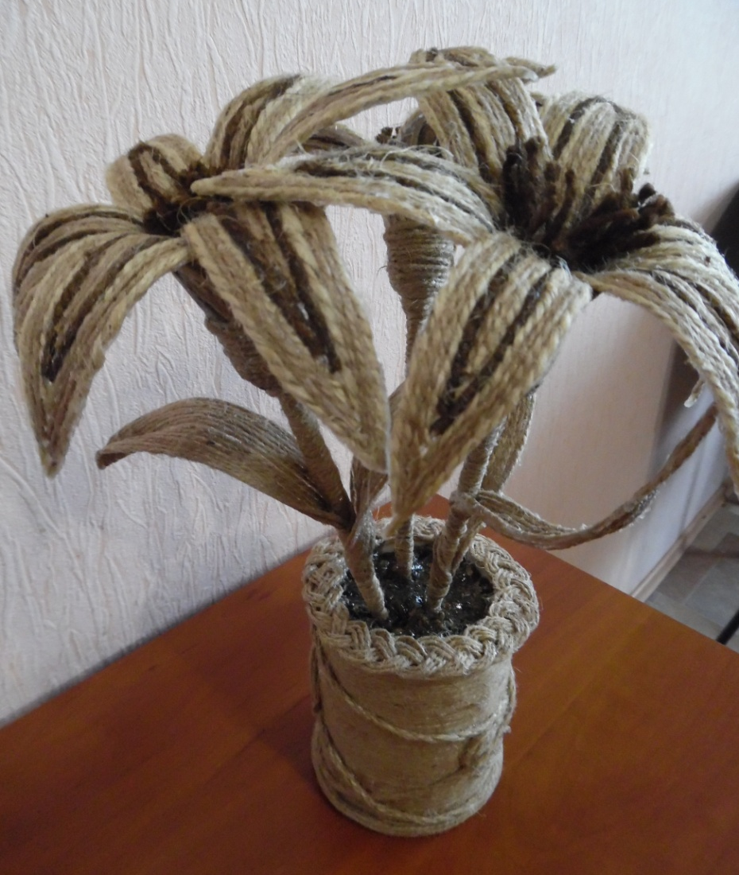
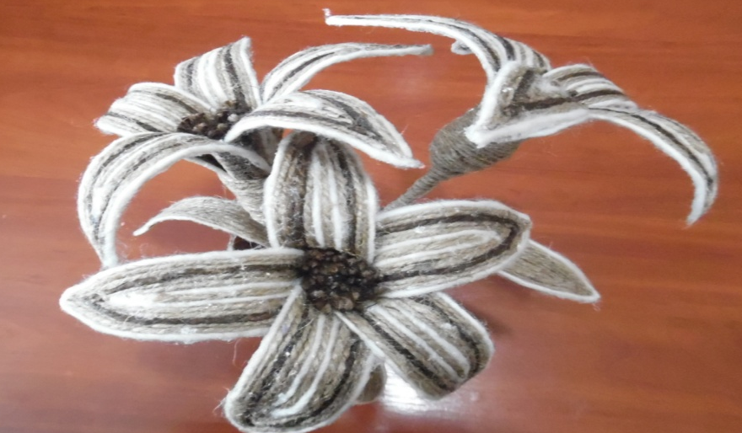
Тема: «Виготовлення 3-D квітів із джутової нитки (шпагату) ».
Мета : 1. Познайомити з технологією виготовлення 3-D квітів із джутової нитки, навчити виготовляти 3-D квіти із джутової нитки .
2. Сприяти розвитку художнього смаку,
творчих здібностей, розвитку
навичок точності, акуратності,
економного розходування
матеріалів.
3. Сприяти розвитку
емоційного настрою, виховувати
повагу і турботу до друзів
та близьких.

Slide 4
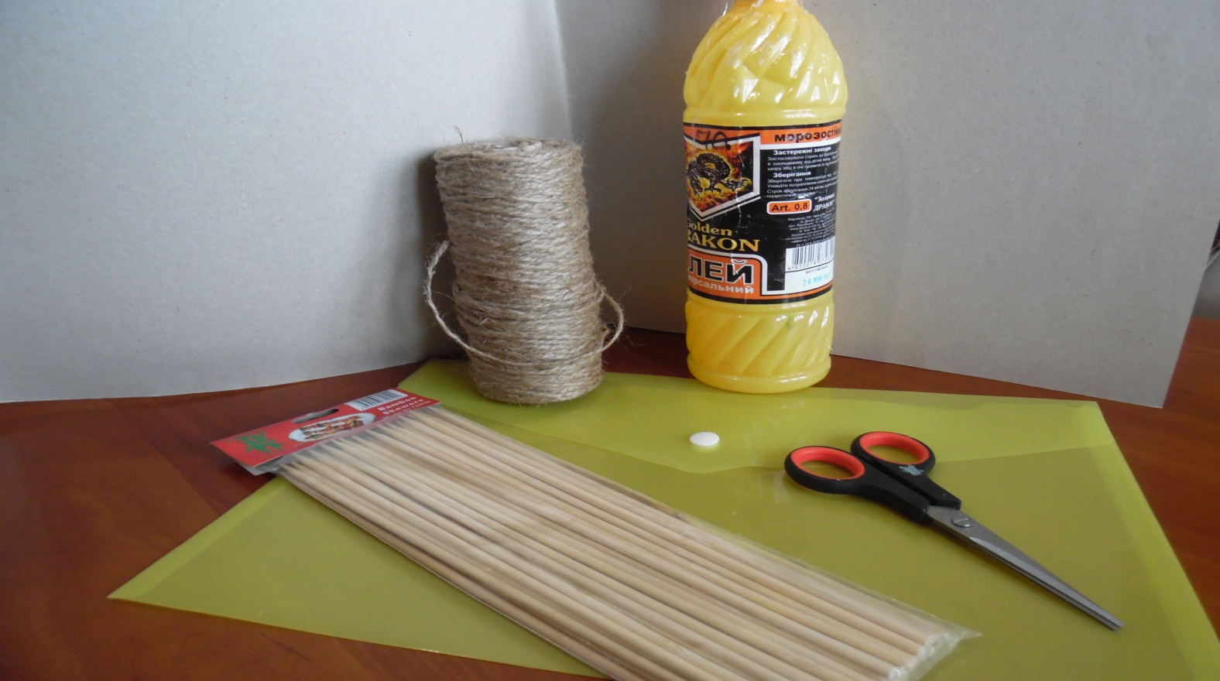
Матеріали та інструменти: джутова нитка (трьох віттінків), клей для стельових покриттів «Дракон», ножиці, канцелярська пластикова тека, дерев’яні шпажки.

Slide 5
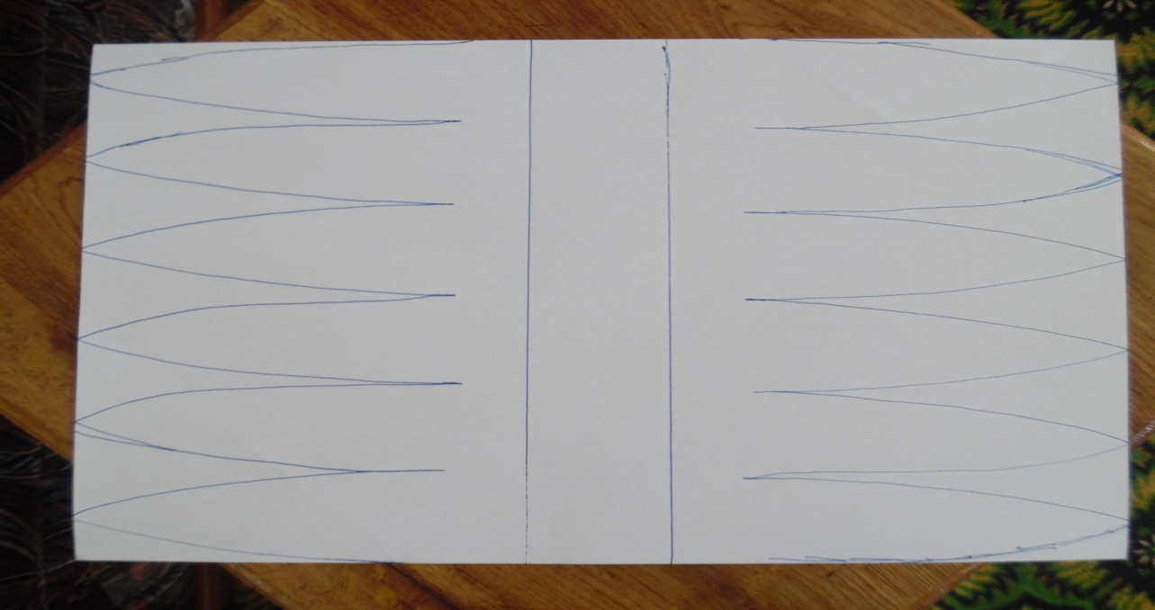
Хід роботи:
Відразу варто відзначити, що для того щоб робити дійсно чудові вироби, необхідно використовувати спеціальні схеми, в іншому випадку отримати красиву квітку просто не вийде.
Для цього, спочатку малюємо приблизну схему виробу, над яким ми з вами будемо працювати. Я вирішила, що пелюстки моєї квітки будуть такого розміру: довжина пелюстки – 15 см., ширина у нижній частині пелюстки – 3 см., догори – пелюстка загострюється.
3 см.
15см.

Slide 6
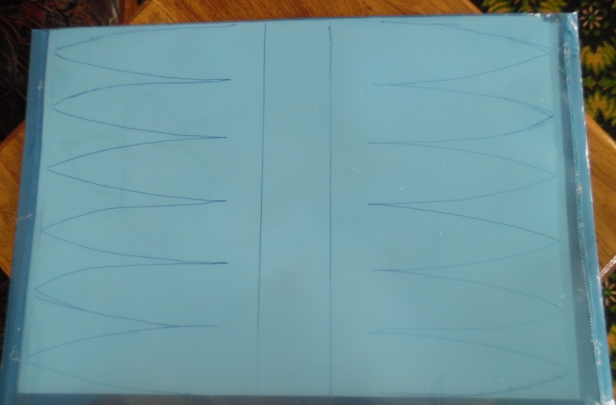
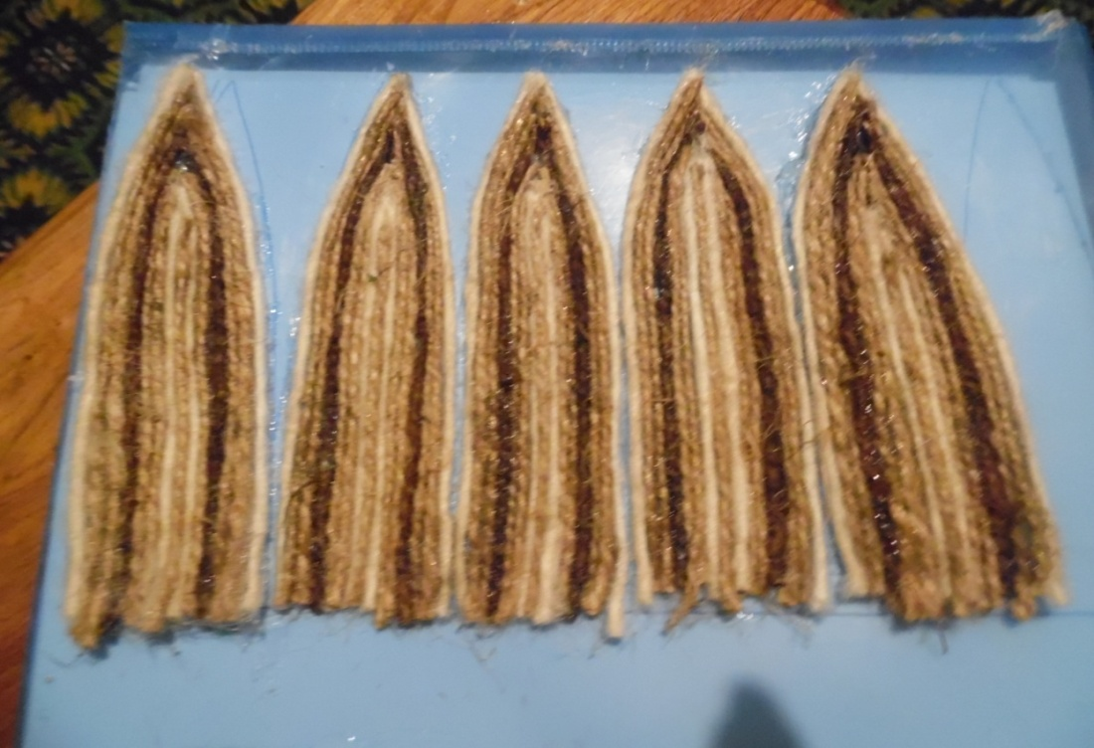
3. Далі, свою заготовку я кладу у
прозору пластикову теку, щоб було
видно малюнок. І зверху, на теці,
виконую роботу. Поступово заповнюю
деталі клеєм (клей Дракон). І заповнюю
ниткою, почергово нитками різного
кольору, створюючи кольорову гамму
квітки.

Slide 7
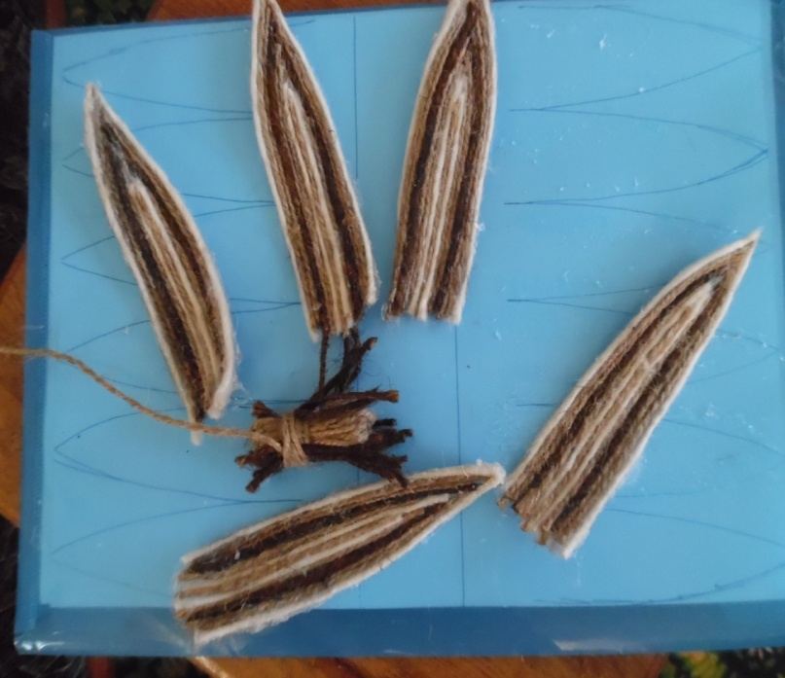
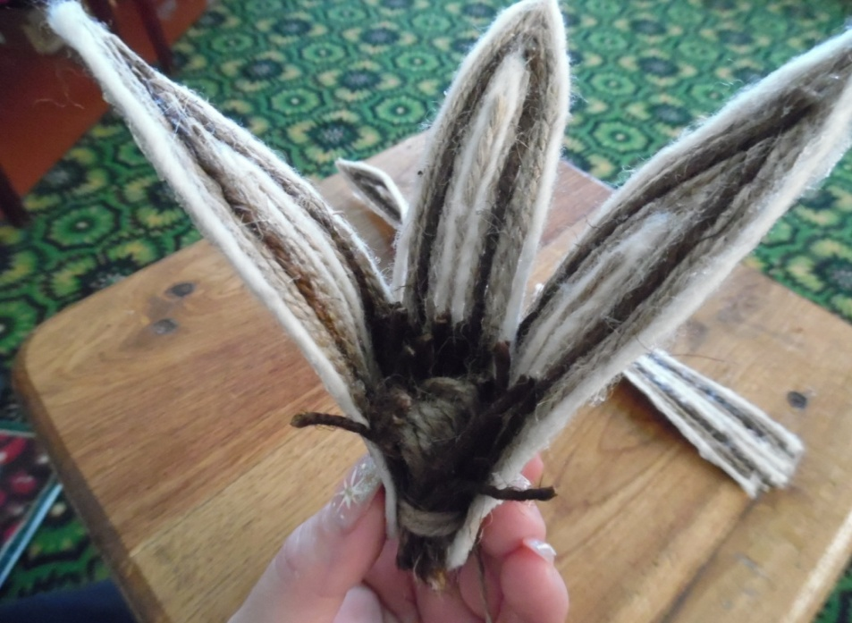
4.Коли деталі підсохли(але ще не
засохли), формую серцевинку
квітки і навколо неї викладаю
пелюстки, формуючи саму квітку.
Кількість пелюсток у квітки
залежить від вашої фантазії (5 – 6
пелюсток буде достатньо).

Slide 8
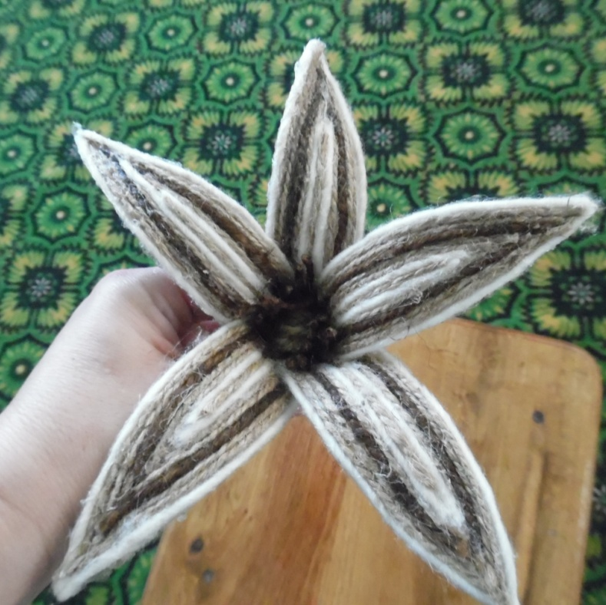
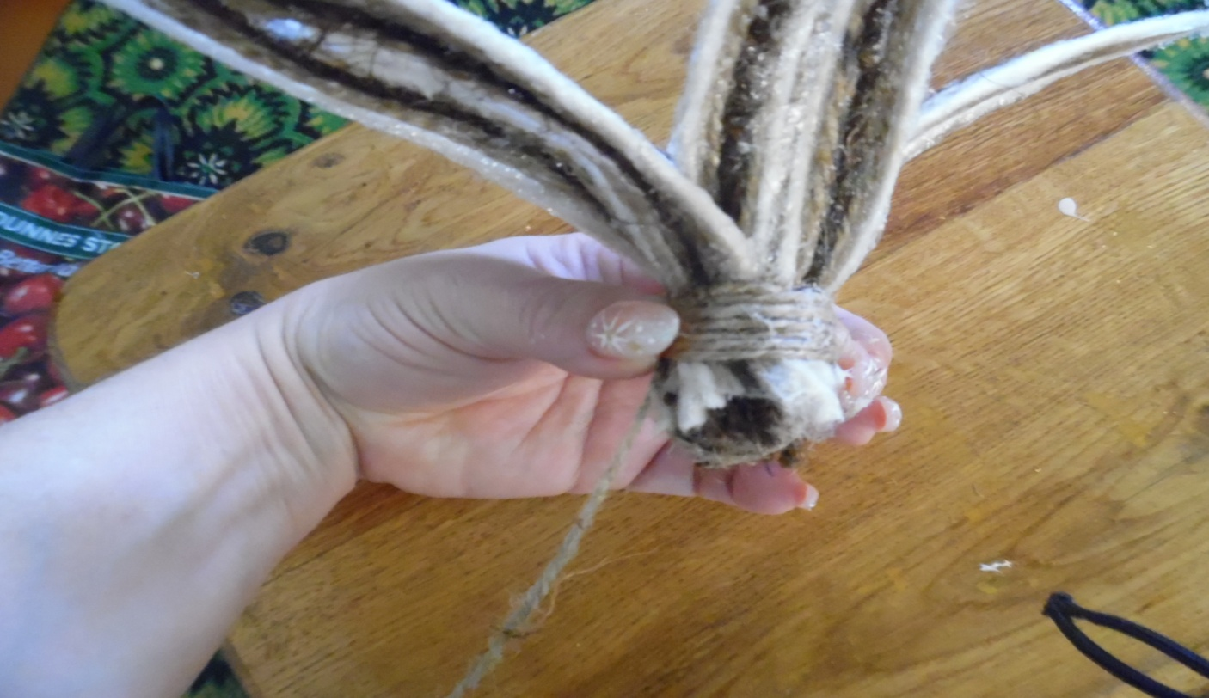
5. Далі збираю квітку. Насаджую
квітку на шпажку(яка згодом
перетвориться у квітконіжку), добре
підклеюю саму квітку до шпажки та
виготовляю квітколоже. Щільно
обмотуючи нижню частину квітки
джутовою ниткою (намотую у
вигляді квітколоже ) підклеюю і
поступово спускаюсь на шпажку,
перетворюючи її у квітконіжку.

Slide 9
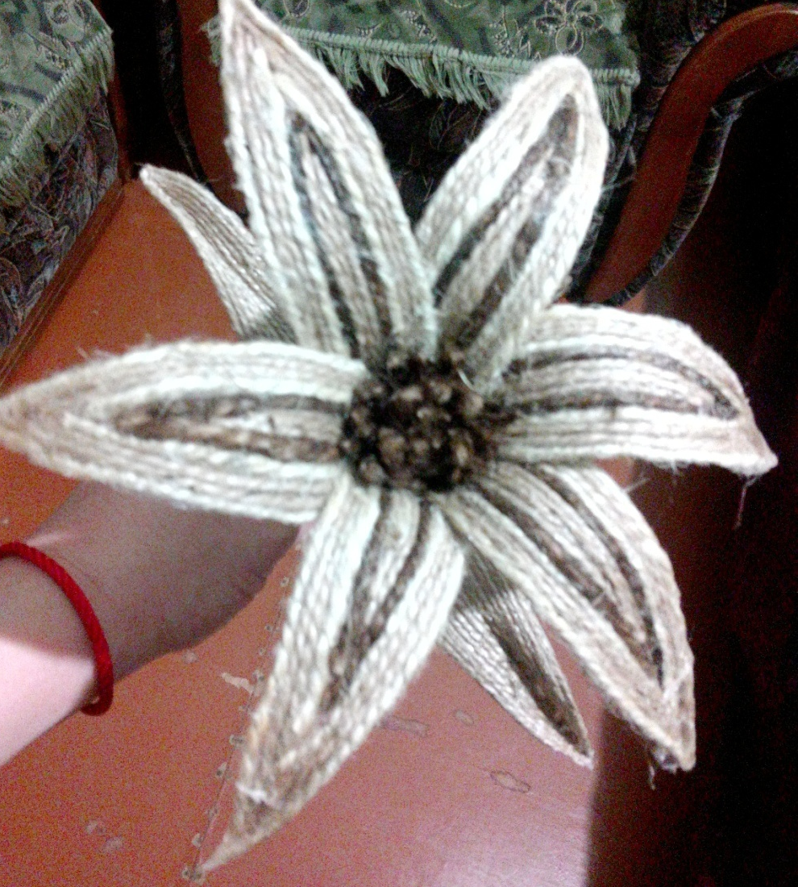
6. Переходжу до завершального етапу роботи над квітконіжкою. До квітконіжки треба прикріпити листочки. Листочки виготовляю по типу пелюсток. Готові листочки закріпляю на квітконіжці примотуючи їх джутовою ниткою і поступово підклеюючи. Закріпляю клеєм. Квітка готова.

Slide 10
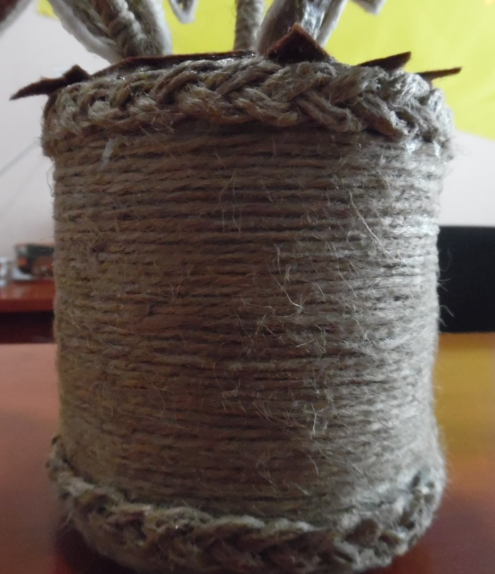
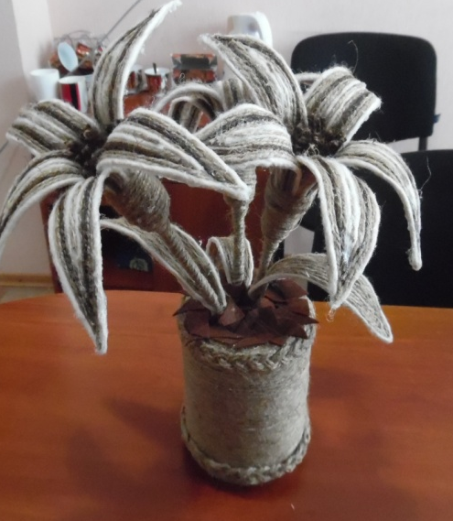
7. Щоб робота мала презентабельний вигляд, “висаджую” свої квіти у горщик. Для горщика можна використати будь яку баночку із під кремів, миючих засобів, пластикових пляшок та ін. Обмотую баночку джутовою ниткою, оздоблюю горщик на свій смак. І за допомогою алебастру фіксуємо квіти у гощику.

Slide 11
Життєрадісний і яскравий букет, виготовлений своїми руками із джутової нитки, здатен прикрасити будь-який будинок. Така чудова композиція здатна порадувати і здивувати, а також стати відмінним подарунком, який до того ж виготовлений своїми руками.

